Slide 1
Ervaringen met kennisverspreiding
14 mei 2013
ZonMw bijeenkomst
Birgit Fröhleke

Slide 2
Waar gaat het over?
Kwaliteit
verbeteren
Innoveren
Doorontwikkelen
Implementeren
Leren
Opschalen
GOEDE ZORG
Kennis verspreiden
Projectmatig werken

Slide 3

Inhoud presentatie
Ervaringen met:
Zorgpad stervensfase
Oncobase

Slide 4
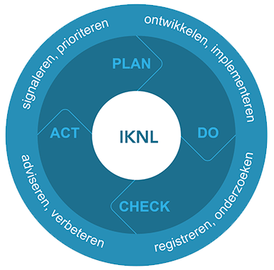
IKNL
IKNL kennis- en kwaliteitsinstituut voor de oncologische en palliatieve zorg
30 jaar ervaring
Registratie en monitoring
Richtlijnontwikkeling t/m -implementatie
Deskundigheidsbevordering

Slide 5
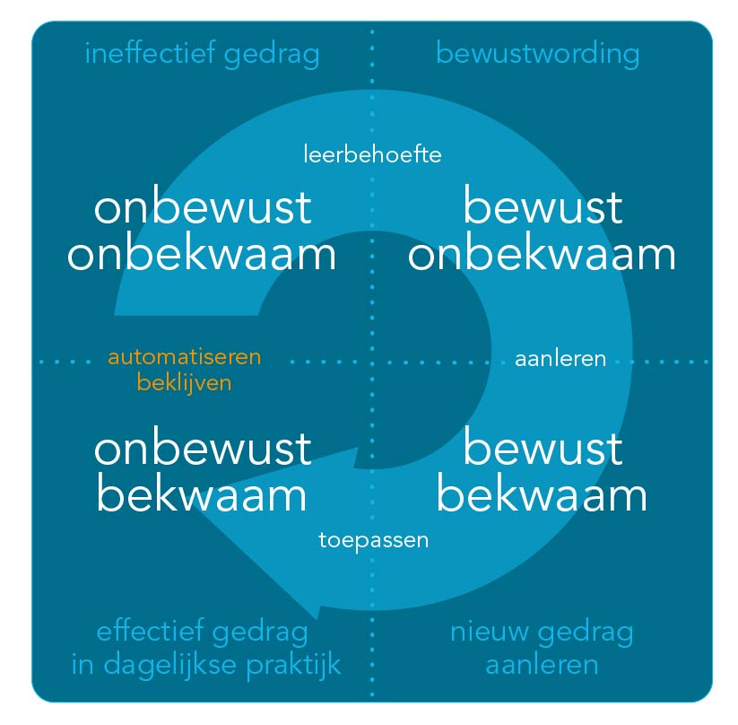
Van leren naar presteren

Slide 6

Zorgpad stervensfase (ZS)
Doel: kwaliteitsverbetering van de zorg in de stervensfase
Beproefd instrument: Liverpool Care Pathway for the dying patient
Omschrijft de zorg in de vorm van zorgdoelen
3 varianten: ziekenhuizen, verpleeghuizen, thuiszorgorganisaties, hospices i.o

Slide 7
Ontwikkeling in NL
Fase 1: 2001 - 2006 Onderzoek en praktijkervaringen:
IKR en Erasmus MC vertalen Engelse versie, pilot, onderzoek gebruik in 8 instellingen
Fase 2: 2006 - 2008 Ervaring opdoen:
IKR en netwerken, 32 instellingen, veel begeleiding, publicaties en PR,
VWS subsidie voor ontwikkeling materialen en landelijke structuur voor implementatie
VIKC speerpunt programma PZ
Fase 3: 2008 - 2009 Professionaliseren en opschalen
Fase 4: 2009 - 2012 Nationale implementatie

Slide 8
Professionaliseren, opschalen en implementeren
Materialen voor gebruik
3 varianten, handleiding, folders ‘De Stervensfase’ en ‘Een dierbare verliezen’
Materialen voor implementatie
Handboek implementatie, training voor projectleiders, nulmeting, evaluatie
Materialen voor PR
Map implementatie, flowchart, website
Structuur voor landelijke verspreiding
IKR/Erasmus MC → train de trainer 7 IKC’s → training projectleiders instellingen
Eind 2011 > 300 projectleiders getraind
Onderzoek
IKNL/Erasmus 2012

Slide 10
Project oncobase
Concentratie en spreidingsdiscussie
Behoefte vanuit chirurgen registratiesysteem (IKW)
Systeemeisen
Zelf invoeren
Invoer KR-medewerkers
Directe terugkoppeling
Eisen inhoud
Omvang dataset en regionale variatie

Slide 11
Waar ging het mis
Betrokkenheid beroepsgroep/draagvlak
Regionaal versus landelijk en fasering
Gevoel eigendom
Parallelle initiatieven
Systeem
Gebruiksvriendelijkheid
Complexiteit dataextractie

Slide 12
Geleerde lessen
Doel en draagvlak: aansluiten op de praktijk: moet minder werk, betere zorg, meer voldoening opleveren
Omvang: werken van klein naar groot
Fasen: ontwikkelen – testen – opschalen - breed implementeren - doorontwikkelen
Aanpak: verschillende implementatiestrategieën
Organisatie: Procesmatig denken en projectmatig handelen
Beheersing: financiering en tijd

